Slide 1
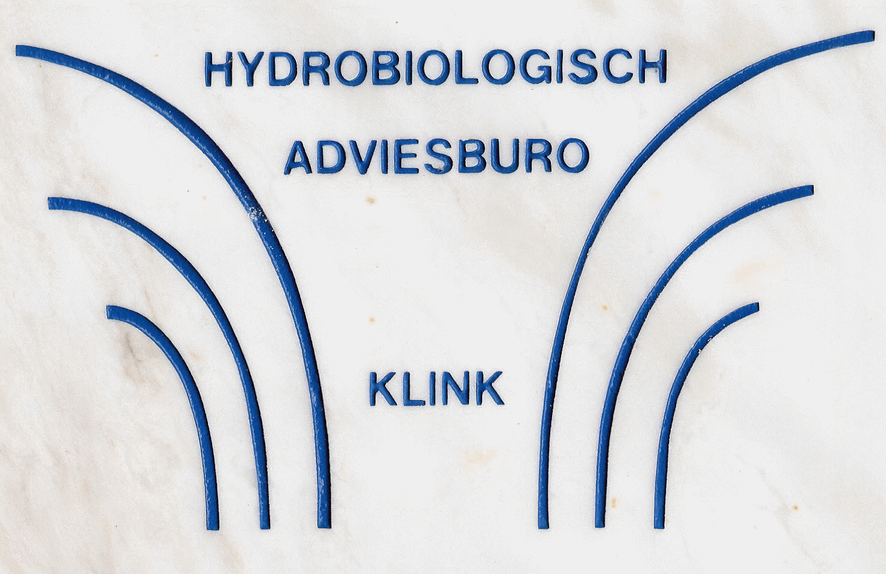

Paleo-ecologie KRW-doelen en Natuurontwikkeling
Presentatie door Alexander Klink ten behoeve van de bijeenkomst van het platform waterschapsecologen
3 december 2012
© Hydrobiologisch Adviesburo Klink
Notes:
Paleo-ecologie en de betekenis voor natuurontwikkeling en het vaststellen van KRW-doelen. De presentatie komt tot u door Alexander Klink, werkzaam bij hydrobiologisch adviesburo Klink

Slide 2
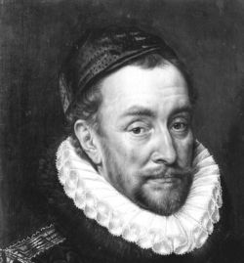
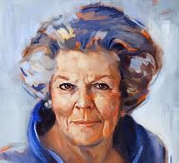
Toen Nu
Notes:
De periode waar we het in dit geval over hebben begint grofweg in de gouden eeuw en loopt door tot het heden

Slide 3
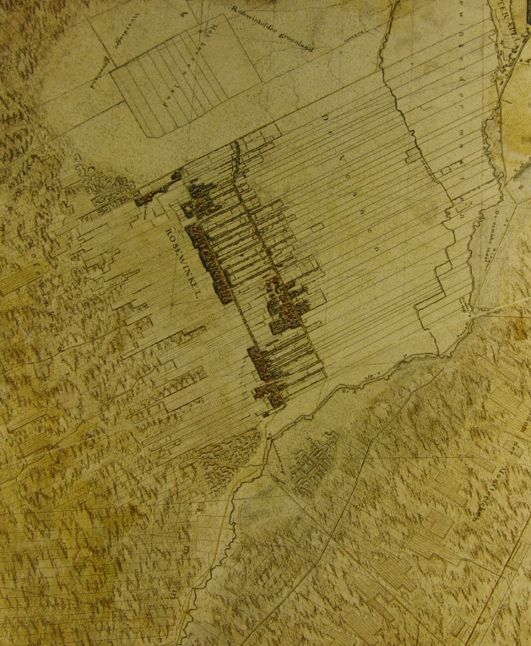
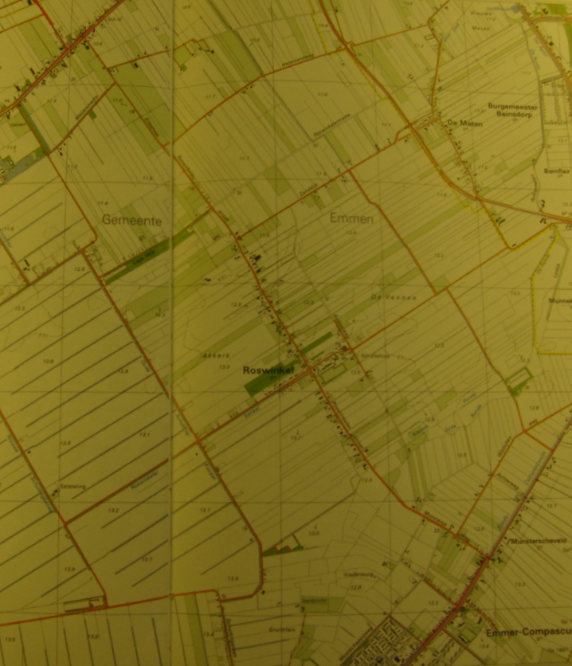
Toen Nu
Hottinger atlas 1773-1794 N en O Nederland
Grote provincie atlas Drenthe 1992
Notes:
Er is in die periode veel veranderd. Toen is de Rosewinkel een ontginning van woeste grond in 1780 en nu is het Roswinkel dorpje in het boerenland

Slide 4
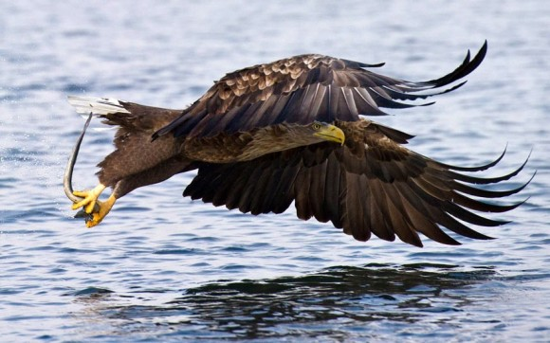
Toen Nu
http://cdn.oddstuffmagazine.com/wp-content/uploads/2012/10/127-580x362.jpg
Notes:
Geukkig veranderen soorten op deze tijdschaal niet en blijft ook hun ecologie onveranderd. Hierdoor kunnen soorten uit een vroeger landschap dienen als leidraad voor het herstel van een huidig landschap

Slide 5
Geschikt voor paleo-onderzoek
Hogere planten (zaden)
Kiezelalgen
Sieralgen (zwak gebufferde wateren)
Zooplankton
Macrofauna
  Insecten(larven)
  Schelpen (lokaal aanwezig)
Notes:
Welke groepen zijn geschikt voor paleo-ecologisch onderzoek?

Slide 6
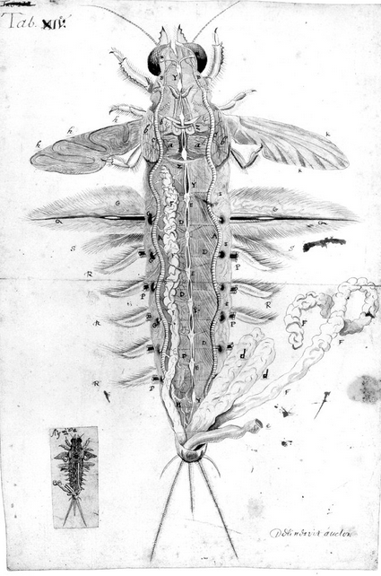
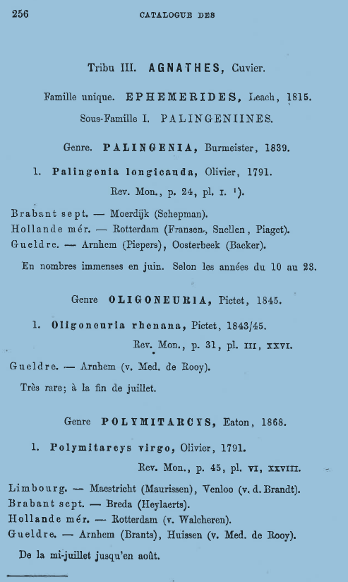
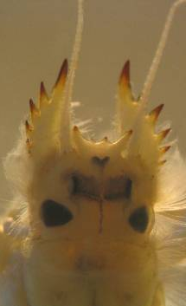
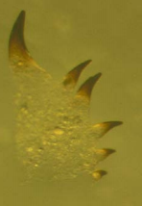
Historische gegevens uiterst schaars
Groot haft (Palingenia longicauda) uitgestorven in Nederland in 1907
Jan Swammerdam, 1678 Herman Albarda, 1889 Tisza (H) 1985 Maas Keent 1650
http://www.klinkhydrobiologie.nl.sharedlinux.site4u.nl/uploads/images/palingenia%20longicauda.jpg
Klink, 2011
http://www.digischool.nl/ckv2/burger/burger17de/swammerdam/vlinder1.jpg
Notes:
Historische informatie schiet te kort. Voorbeelden als deze over het groot haft Palingenia longicauda zijn uiterst zeldzaam. Linker dia lave uit de Tisza en rechter een overblijfsel uit de Maas in `1650

Slide 7
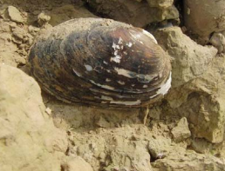
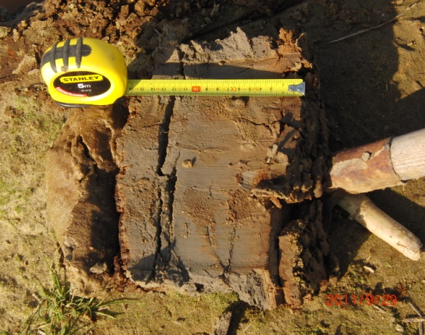
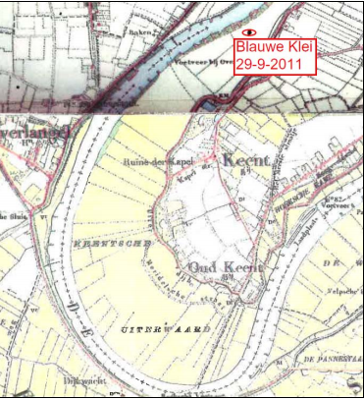
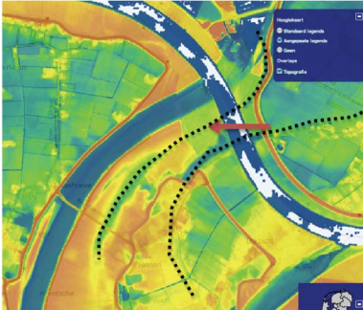
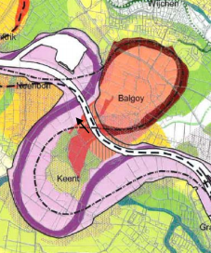
Voorbereiding
Veldwerk en kaartstudie
Notes:
Het komt niet vaak voor dat je een uitgestorven Bataafse stroommossel in een kleidepot ziet liggen. Hier wil je van weten waar hij vandaan komt en hoe oud de afzetting is. In dit geval rond 1650, zoals blijkt uit topografische en bodemkundige gegevens

Slide 8
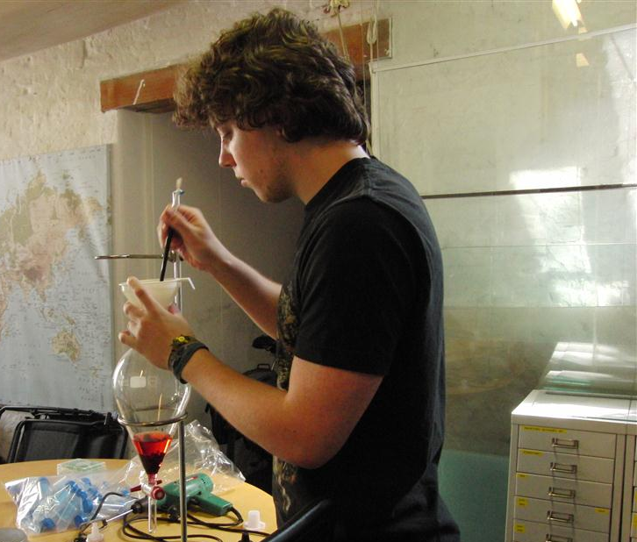
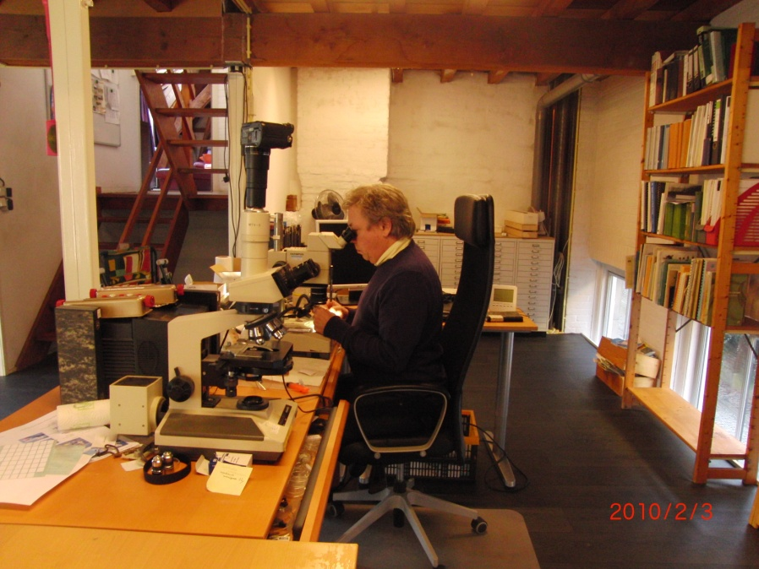
Opwerken en uitzoeken monsters
Notes:
Links het opwerken van het bodemmateriaal, nadat het is gezeefd. Recht het uitzoeken van het materiaal onder de microskoop

Slide 9
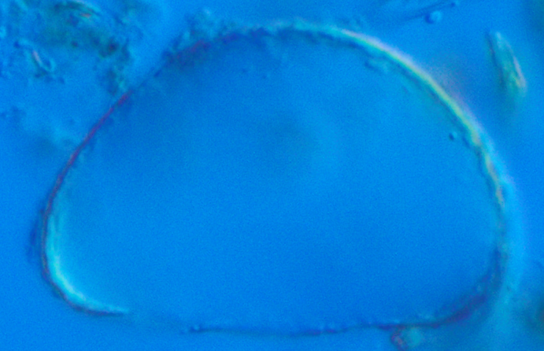
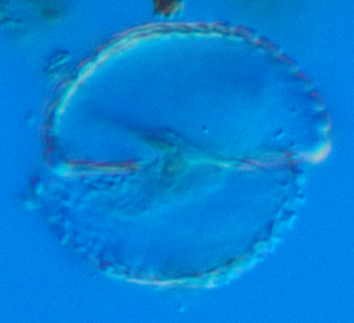
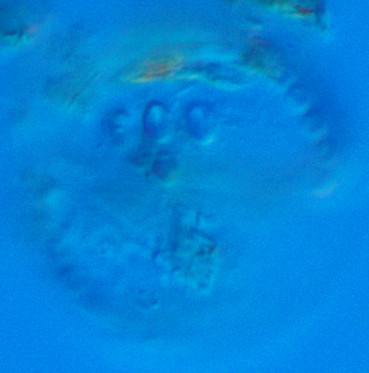
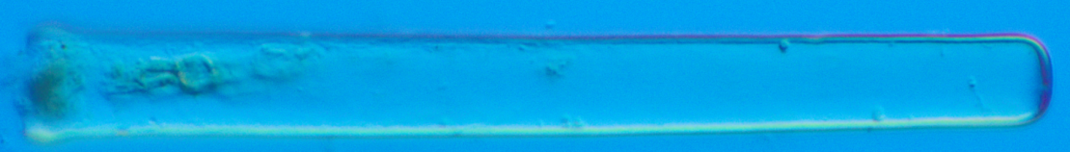
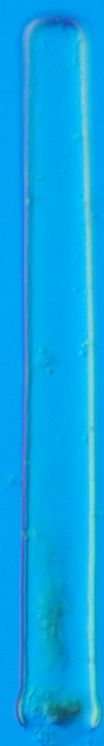
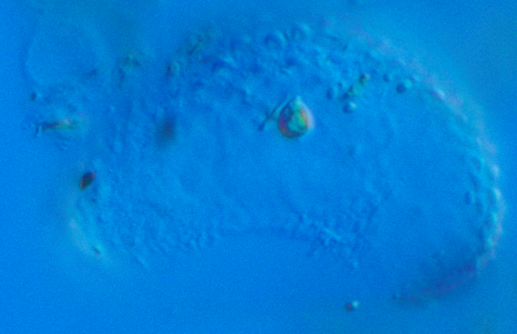
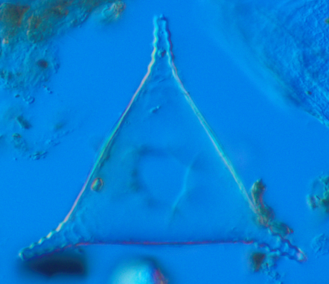
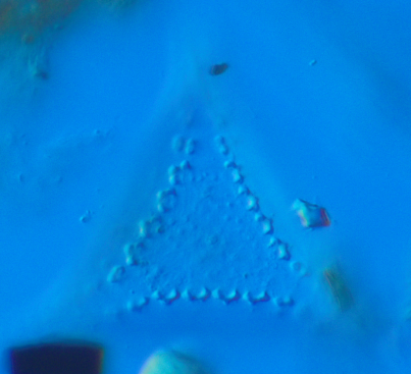
Determinatie
Sieralgen semicellen
Cosmarium granatum
Cosmarium monomazum v. polymazum
Cosmarium botrytis
Staurastrum productum
Docidium baculum
Notes:
Sieralgen blijven goed bewaard in zwak gebufferd water zoals hier een collage uit het Achterste Goorven in 1860. Belangrijk is dat de structuur van de celwand intakt blijft, waardoor deze resten vaak beter te determineren zijn dan het levende materiaal

Slide 10
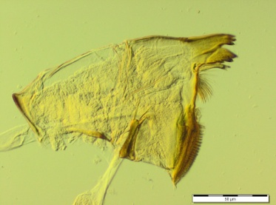
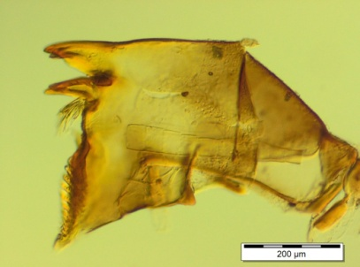
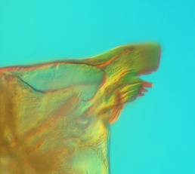
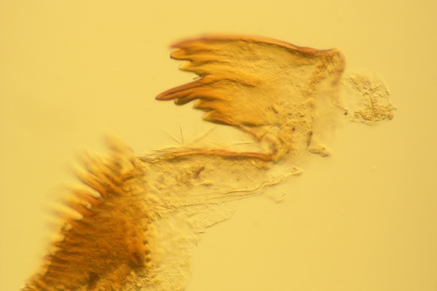
Determinatie
Eendagsvliegen kaken
Cloeon simile
Paraleptophlebia submarginata
Habrophlebia lauta
Ephemerella ignita
Rhitrogena spec.
Potamanthus luteus
Ephoron virgo
Baetis liebenaue
Ephemera spec.
Cloeon dipterum
Notes:
Van eendagsvliegen blijven alleen de kaken over. Deze zijn zo specifiek dat determinatie tot op soort vaak mogelijk is. Voorwaarde is wel een goede vergelijkingscollectie van de complete soorten.

Slide 11
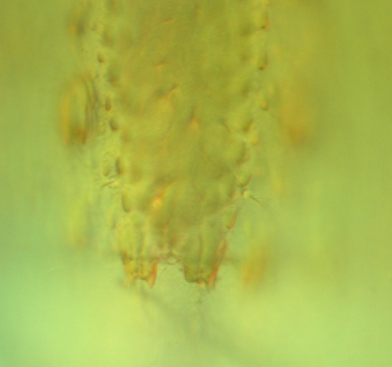
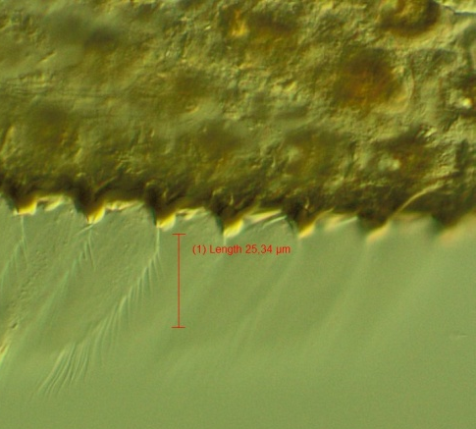
Determinatie
Elmidae larven tergieten (zwart kader uitgestorven in nl)
Esolus parallepipedus
Limnius volckmari
Macronychus quadrituberculatus
Oulimnius spec.
Stenelmis canaliculatus
Notes:
Een relatief onbekende groep vormen de Elmidae. Kevers die, in tegenstelling tot andere waterkevers, hun zuurstof uit het water halen en daardoor erg gevoelig zijn voor vervuiling. Reden dat veel soorten al meer dan een eeuw geleden uit Nederland zijn verdwenen. Hier aangegeven met een zwart kader. In oude rivierafzettingen zijn ze vaak talrijk.

Slide 12
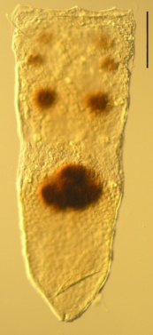
Determinatie
Kokerjuffers frontoclypeus
Cheumatopsyche lepida
Hydropsyche contubernalis
Hydropsyche incognita
Lepidostoma hirtum
Leptocerus tineiformis
Lype phaeopa
Notidobia ciliaris
Rhyacophila dorsalis
Psychomyia pusilla
Sericostoma personatum
Notes:
Kokerjuffers zijn te determineren aan hun frontoclypeus, een driehoekige plaat die de linker en rechter kophelft met elkaar verbindt. Linksboven de, in
Nederland uitgestorven Cheumatopsyche lepida

Slide 13
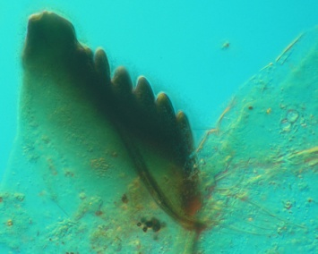
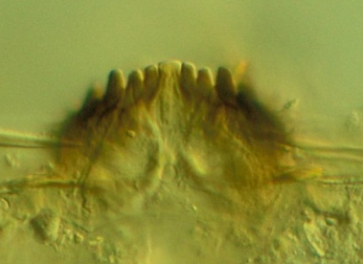
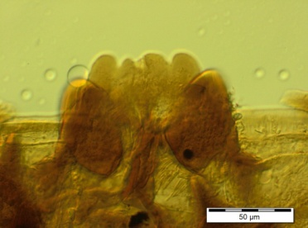
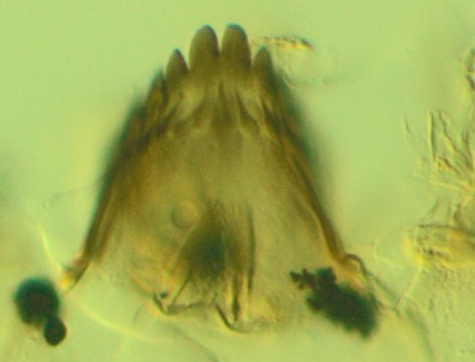
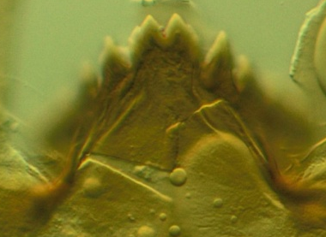
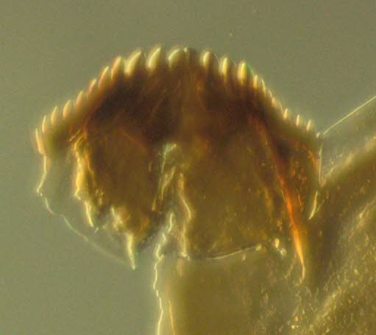
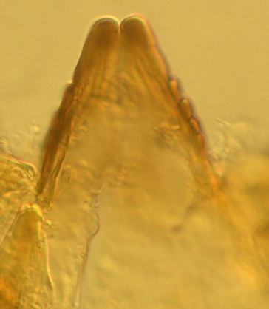
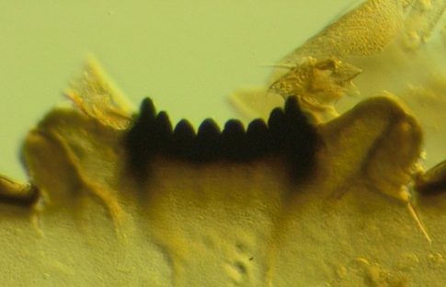
Determinatie
Chironomidae kop
Acricotopus lucens
Cladotanytarsus conventus
Corynocera ambigua
Eukiefferiella claripennis
Limnophyes spec.
Stenochironomus spec.
Symposiocladius lignicola
Sympotthastia spec.
Synorthocladius semivirens
Notes:
Chironomidae of dansmuggen vormen vaak de dominante macrofaunagroep in sedimenten van stilstaand en stromend water. Interessant is Corynocera ambigua midden boven. Deze soort is aangetroffen en het dal van de Overijsselse Vecht en leefde 13.000 jaar geleden in de toendrameren van het laat-glaciaal

Slide 14
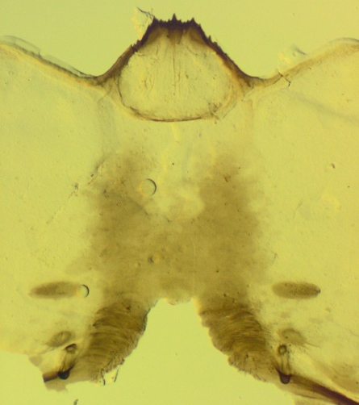
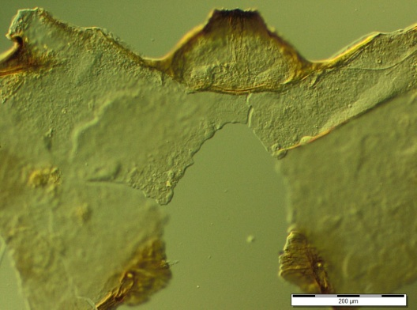
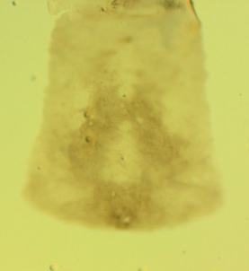
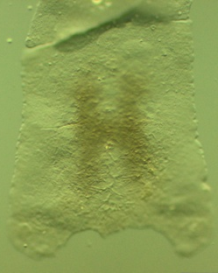
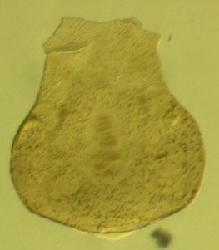
Determinatie
Simuliidae kop en frontoclypeus
Prosimulium hirtipes
Simulium equinum gr.
Simulium lundstromi
Simulium maculatum
Simulium ornatum
Simulium posticastum
Simulium posticastum
Simulium morsitans
Simulium equinum gr.
Notes:
Kriebelmuggen of Simuliidae zijn te determineren aan de onderkant van hun kop en ook de frontoclypeus is bruikbaar voor het onderscheiden van de verschillende soorten

Slide 15
Toepassingen
Verzuring van vennen (1986)
Site-reconstruction in archeologie (2008)
Veenrot in Loenderveense Plas (2010)
Lunterse Beek vroeger en nu (2010)
Rijn en Maas (1982 – 2012)
Overijsselse Vecht (2011)

Slide 16
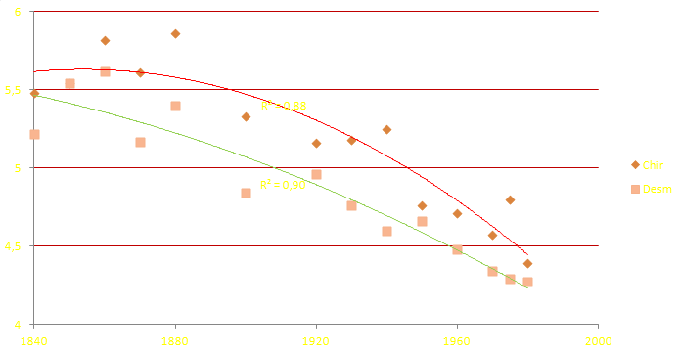
Verzuring van vennen (1986)
Verzuring veel vroeger dan werd aangenomen en meerdere groepen reageren vrijwel identiek
1880 Achterste Goorven geïsoleerd van Voorste Goorven
en dus afgekoppeld van belaste beek
pH
Notes:
Op deze dia 3 aspecten. 1 In 1880 is het Achterste Goorven geësoleerd van het belaste Voorste Goorven en sindsdien is de pH sterk gedaald. 2. De berekende pH op basis van Chironomidae en Desmidaiceae kent een vrijwel identiek verloop. 3 De verzuring in de 19e eeuw is veel eerder dan voorheen werd aangenomen.

Slide 17
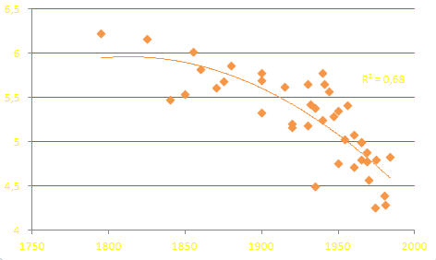
Verzuring van vennen (1986)
Niet lokaal, maar een landelijk. Het gevolg van de 1e industriële revolutie (1800)
pH verloop in 4 vennen op basis van Chironomidae
Notes:
Hier het pH verloop van 3 brabantse vennen en 1 op de Veluwe. Een consistent beeld van de landelijke verzuring die al rond 1800 wordt ingezet als gevolg van de 1e industriële revolutie

Slide 18
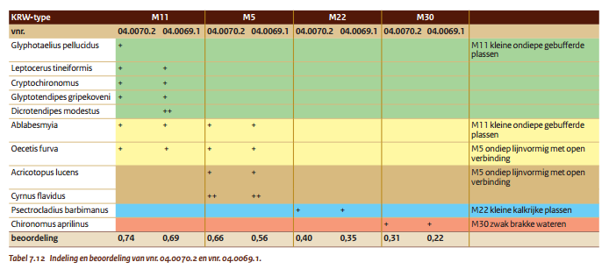
Reconstructie site 1000 -650 v. Chr.
Reconstructie van watertypen op basis van differentiërende soorten in KRW typering
Kleine plas in laagveengebied die soms door brakwater werd geïnundeerd. Hoe hoger de score, des te waarschijnlijker het KRW type (M11)
Notes:
Reconstructie van een archeologische opgraving van 800 v Chr. De typering is uitgevoerd door QBWat, waarbij het water met de maximale score (hier M11) de beste typering geeft.

Slide 19
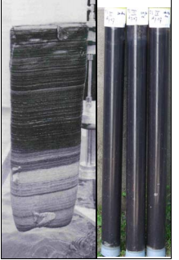
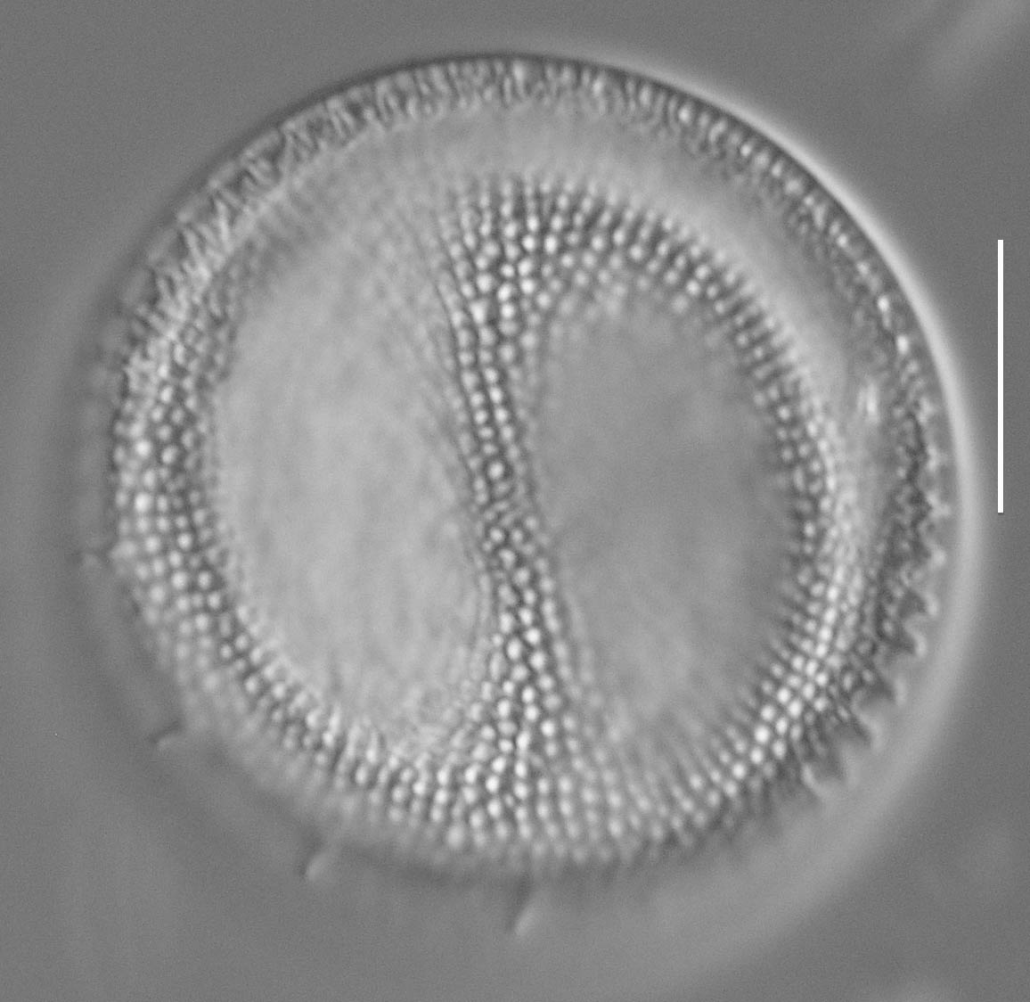
Veenrot in de Loenderveensche Plas
Geïnitieerd door droge zomer 1976, toen veel Rijnwater (via de Vecht) is ingelaten, zoals blijkt uit het voorkomen van Thalassiosira bramaputrae
Thalassiosira bramaputrae (vh Coscinodiscus lacustris)
gidssoort in de Rijn na 1958
Homogeen slib in Loenderveensche Plas (20-220 cm diep)
Gelaagde afzetting Baldeggersee (CH Lotter, 1998) zie omslag van oligo- naar eutroof
Notes:
Veenrot in de Leonderveensche Plas. Links een klassieke boorkern van een diep meer in Zwitserland waarbij de omslag te zien is van voedselarm naar voedselrijk. De rechter boorkernen zijn een 2 meter dikke laag veenpap uit de Loenderveensche Plas. Dit materiaal is door sulfaat geoxydeerd veen en door de kiezelalg Thalassiosira bramaputrae te herleiden tot de massale inlaat van Rijnwater via de Vecht in de droge zomer van 1976

Slide 20

Lunterse Beek vroeger en nu
Onderzoek aan oude meanders die dat niet blijken te zijn en ook de beek is een ontwateringsloot uit 1050 om het Eem-moeras te ontginnen (Mijnssen-Dutilh, 2007)
Notes:
De Lunterse beek in 1900. Niets is wat het lijkt. De door pijlen aangegeven meanders zijn dat niet en ook de beek is een afvoersloot uit 1050 om het Eem-moeras te ontwateren.

Slide 21
Grote rivieren
Kenmerkende eendagsvliegen KRW type R7 in oude Rijn- en Maasafzettingen. 10 van de 14 taxa zijn al opgegraven!
 | R7 | Rijn/Maas 1700
Centroptilum pennulatum | K | -
Oligoneuriella rhenana | K | -
Siphlonurus aestivalis | K | -
Baetis spp. | P | +
Caenis spp. | K | +
Choroterpes picteti | K | +
Ecdyonurus spp. | K | +
Ephemera spp. | K | +
Ephemerella ignita | K | +
Ephoron virgo | K | +
Heptagenia spp. | K | +
Isonychia ignota | K | ?
Palingenia longicauda | K | +
Potamanthus luteus | K | +
Raptobaetopus tenellus |  | +
Rhitrogena spec. |  | +
Totaal | 14 | 12
Notes:
Oude afzettingen kunnen worden beoordeeld door het voorkomen van kenmerkende soorten op de KRW maatlat. Hier zien we dat de kenmerkende eendagsvliegen in de maatlat goed overeenkomen met die in afzettingen in de grote rivieren rond 1700.

Slide 22


Grote rivieren
Veranderingen in de habitatvoorkeur van de macrofauna in de Rijn in 1745 en in 1985 (Klink, 1991)
1745
1985
KRW score R7 = 0,845
KRW score R7 = 0,348
Notes:
Vergelijken we die situatie in de Rijn in 1745 met die 240 jaar later, dan zien we een enorm verschil in habitatvoorkeur van de macrofauna. In 1745 zat 2/3 van de macrofauna op hout en de rest op slib zand of vegetatie. In 1985 zit 77% op stortsteen, 12% maakt het substraat niet uit en slechts 11% leeft op de bodem of vegetatie. De KRW score is navenant gedaald met 0,5 punt van zeer goed naar ontoereikend.

Slide 23




Grote rivieren
Onvermoede bijproducten van paleo-ecologie
Misvormde Chironomus-larven nemen sterk toe
Misvormingen Chironomus %
enviroscienceinc.com/benthic-macroinvertebrates
Simuliidae verdwijnen door de scheepvaart (golfslag)
Simuliidae/Chironomidae%
Notes:
Bijvangst bij paleo-ecologjsch onderzoek in de rivieiren zijn de toename van het percentage misvormingen van Chironomus larven. De oude misvormingen zijn vermoedelijk het gevolg van zware metalen. Het misvormde mentum op de foto is geïnduceerd door 1 µg/l van de herbicide 2,4-D. Onder de Simuliidae die het niet redden bij de toegenomen golfslag door de scheepvaart in de Rijn

Slide 24

Overijsselse Vecht
Worden KRW doelstellingen onderbouwd door paleo-ecologisch onderzoek?
1720
1850
1900
Alterra opgepubliceerd
Notes:
De laatste casus is de Overijsselse Vecht. Op de moderne kaart tevens de bedding in 1720, 1850 en 1900. Gemaakt door Alterra en onontbeerlijk voor het paleo-onderzoek. Mijn hartelijke dank.

Slide 25
Overijsselse Vecht
Kenmerkende eendagsvliegen KRW type R6 in oude Vechtafzettingen
2 van de 22 soorten en geen enkele Baetis!
Notes:
Net als in de grote rivieren, zijn ook hier de kenmerkende eendagsvliegen uit de KRW vergeleken met die in de afzettingen. Het resultaat is onthutsend. Slechts 2 soorten zijn er in de sedimenten aangetroffen. Zelfs Baetis, een geslacht dat vrijwel overal te vinden is waar het stroomt, is niet in aangetroffen in de afzettingen.

Slide 26


Overijsselse Vecht
Oorzaak vermoedelijk verontreiniging met zware metalen (cumulative concentration units CCU)
CCU | Omschrijving
< 1 | niet vervuild
1,0 | grenswaarde
1-2 | matig vervuild
2-10 | mortaliteit
Mi = Opgelost gehalte metaal i (µg/l)
Ci = Grenswaarde tussen wel of geen effect (µg/l)
Vecht Ommen en Laar
Metaal | M_{i} | C_{i} | M_{i}/C_{i}
Fe | 1534,5 | 1000 | 1,5
Al | 291,2 | 150 | 1,9
Mn | 194,4 | 1000 | 0,2
Cd | 0,1 | 1,1 | 0,1
Cu | 9,6 | 11,8 | 0,8
Pb | 2,2 | 3,2 | 0,7
Zn | 10,8 | 106 | 0,1
CCU |  |  | 5,3
Notes:
Eendagsvliegen zijn zeer gevoelig voor zware metalen. Op basis van de CCU index is het water van de Vecht zodanig verontreinigd met zware metalen dat het mortaliteit van de macrofauna kan veroorzaken.

Slide 27
Overijsselse Vecht
IJzeroer
Vecht Ommen en Laar
Metaal | M_{i} | C_{i} | M_{i}/C_{i}
Fe | 1534,5 | 1000 | 1,5
Al | 291,2 | 150 | 1,9
Mn | 194,4 | 1000 | 0,2
Cd | 0,1 | 1,1 | 0,1
Cu | 9,6 | 11,8 | 0,8
Pb | 2,2 | 3,2 | 0,7
Zn | 10,8 | 106 | 0,1
CCU |  |  | 5,3
Samenstelling ijzeroer
Notes:
De herkomst van deze metalen is vermoedelijk de gigantische plaat IJzeroer in de ondergrond. De hoge gehaltes aan ijzer en aluminium in ijzeroer dragen in ieder geval het meeste bij aan de CCU score

Slide 28
Als je niet weet waar je vandaan komt, weet je niet waar je heen moet.
KRW doelen en Natuurontwikkeling 21e eeuw met paleo-ecologie
Niet meer blind pionieren!
Notes:
Duidelijk is dat paleo-ecologie wezenlijk bijdraagt aan het inzicht in KRW doelen en natuurontwikkeling. Dus KRW doelen en natuurontwikkeling in de 21e eeuw met paleo-ecologie graag en niet meer blind pionieren altublieft.

Slide 29
Dank voor Uw aandacht

